Slide 1
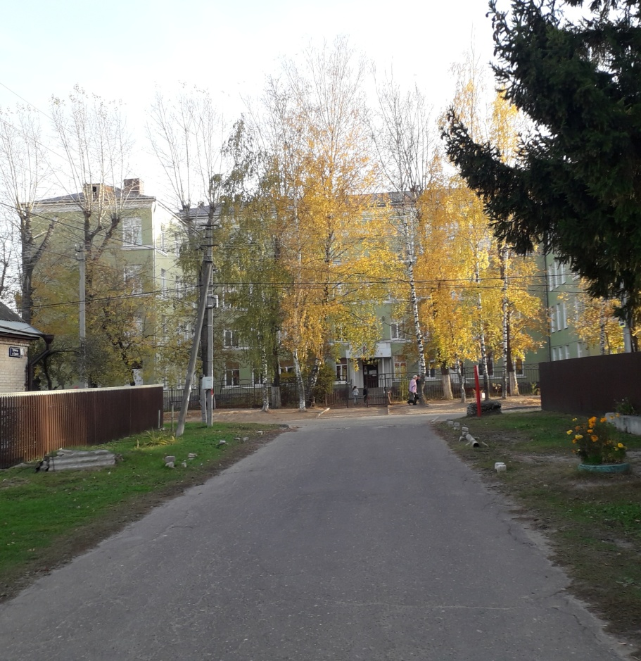
Поселок “Северный”
в Казани
Цель: распространять знания о земляках, которые прославились в России
и
природных объектах поселка «Северный»
Составитель: Храмов Артем, 3 класс
Руководитель: Абайдуллова Г.З., педагог МБОУ «гимназии №14» Авиастроительного района г.Казани
2021 год
Notes:
« Цель: сохранять объекты наследия Малой Родины и распространять знания о них»
« Цель: сохранять объекты наследия Малой Родины и распространять знания о них»

Slide 2
До Великой Отечественной войны
рядом с поселком «Караваево»
в Казани был построен авиационный завод

Slide 3
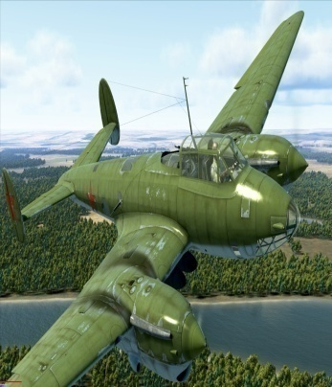
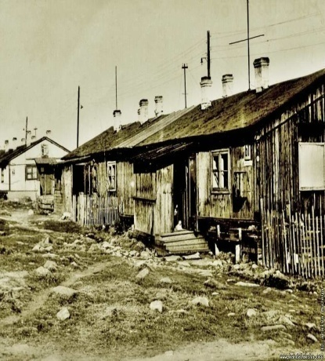
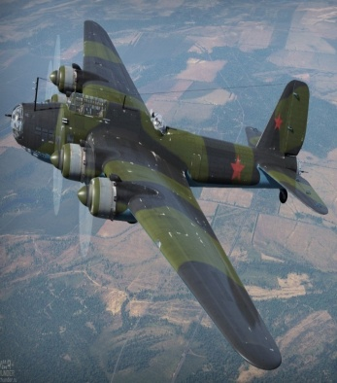
В годы войны на завод прибыли рабочие из деревень Татарии и городов Москвы, Воронежа, Ленинграда.
На казанском заводе производили
по 10-12 бомбардировщиков в день
(ПЕ-2 и ПЕ-8)!
Семьи рабочих жили в бараках!
ПЕ-2
ПЕ-8

Slide 4
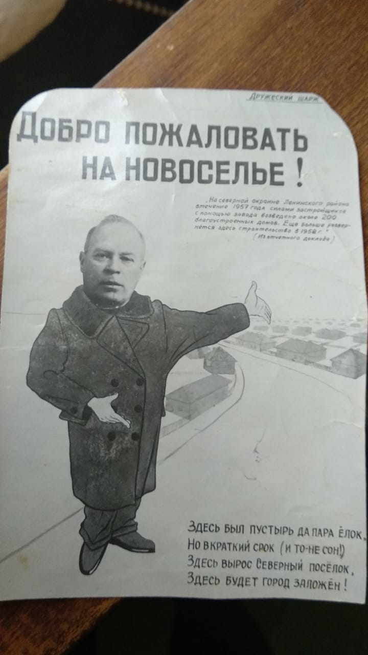
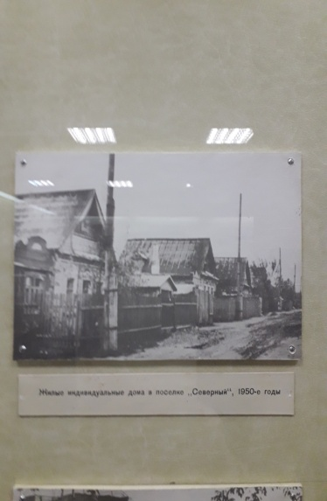
После войны в северной части города построен поселок «Северный» - это
дома, магазины, детские сады, школа.
Notes:
1950-е годы в северной части города построен поселок «Северный»

Slide 5

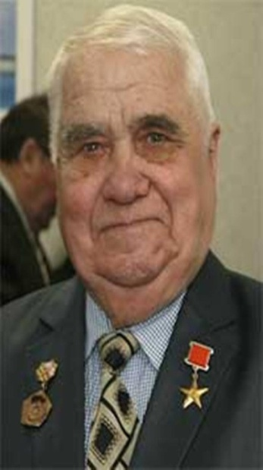
Богатство поселка «Северный» – люди.
Первых жителей поселка – знает Россия
Клетнев Павел Кузьмич-участник ВОв, десантник
Асхадуллин Г.А. – Герой Социалистич. Труда, фрезеровщик, рационализатор

Slide 6
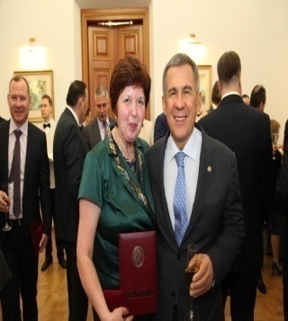
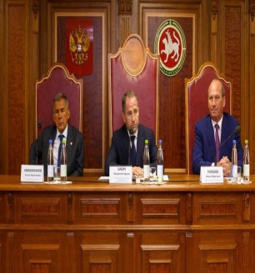

Поселок «Северный» - «колыбель» известных в России людей
Дегтярева И.А.- доктор биологич. наук
Гилазов И.И. – председатель верхов. суда РТ
Денисов В.Н.- полковник Генерального штаба РФ

Slide 7
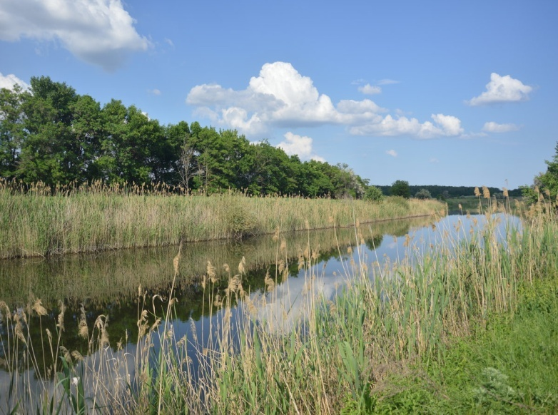
В северной части поселка протекает река Сухая
Рядом – садовые общества, в которых растут фруктовые деревья, есть родники с серебряной водой
Notes:
Сухая река

Slide 8
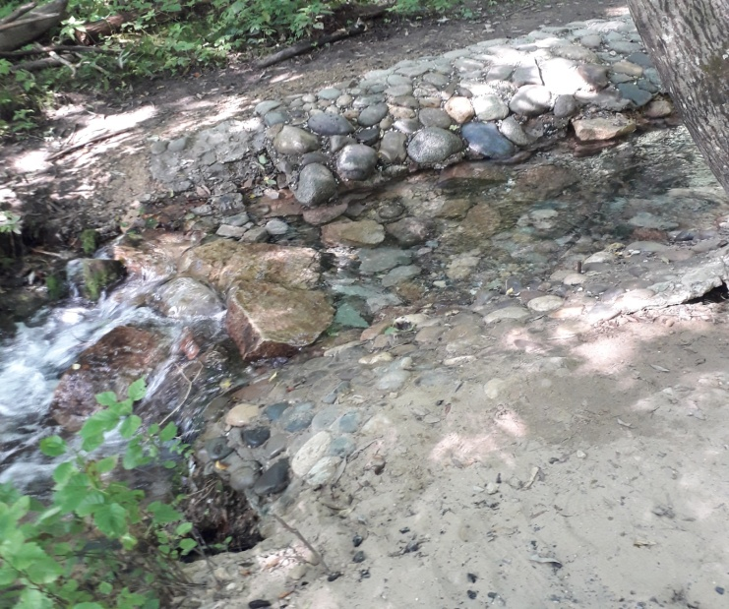
Родник в садовом обществе, рядом с поселком
Notes:
Родник в садовом обществе, рядом с поселком «Северный»

Slide 9
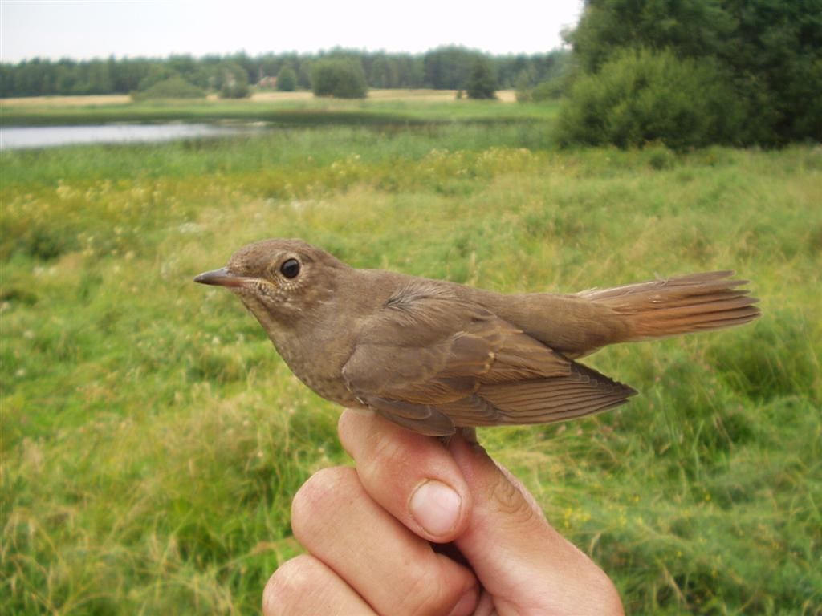
Рядом с рекой Сухой, где растут хвойные и лиственные деревья (березы, черемуха), раньше обитали соловьи, в настоящее время их трели слышны в школьном саду
Notes:
Рядом

Slide 10
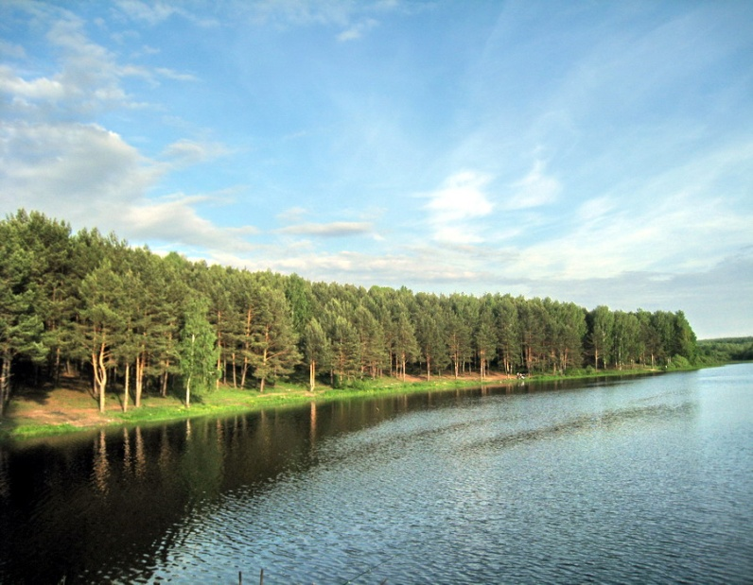
Озеро «Лесное» расположено в северо-западной части поселка, любимое место отдыха жителей . В воде плещется рыба, в лесу растут ягоды.
«Каждая травинка-витаминка».

Slide 11
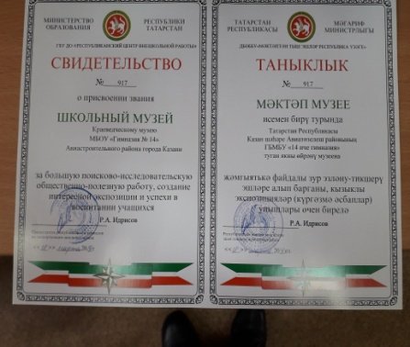
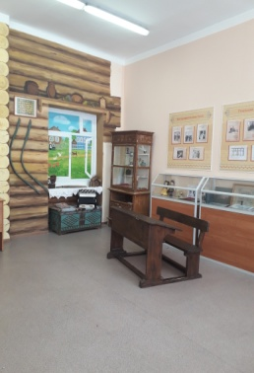
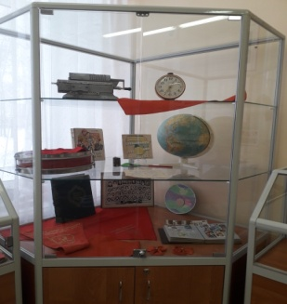
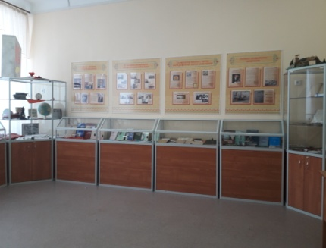
Музей «Родной край» в гимназии №14
Notes:
Музей «Родной край»

Slide 12

Выводы:
Вести поисковую деятельность о Личностях поселка и передавать сведения в музей «Родной край»;
Воспитывать в себе и окружающих людей экологическую культуру;
Научиться замечать удивительный мир природы и помочь составить экологическую тропу;
Расширять горизонты своих познаний
Notes:
Выводы:
Вести поисковую деятельность о Личностях поселка

Slide 13
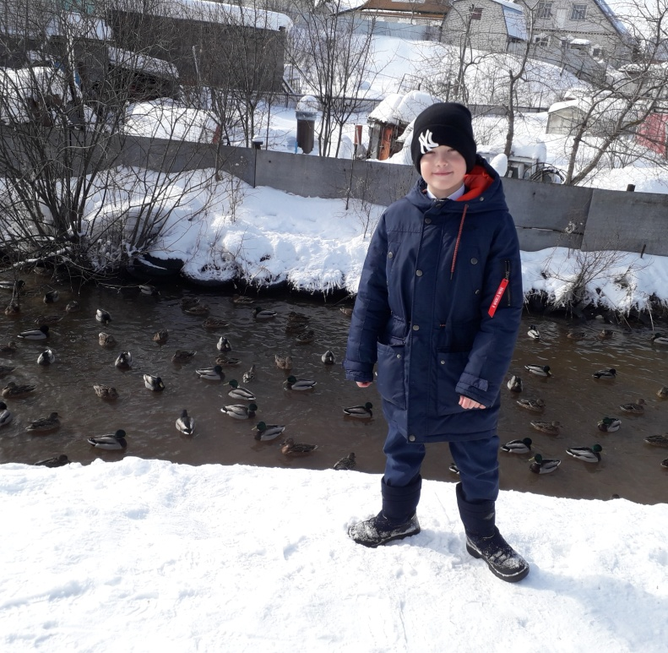
Спасибо за внимание

